Slide 1
Voorbereiden op het omgevingsplan
Webinar 25 november 2019

Slide 2
Voordat we beginnen…
On-demand beschikbaar na live webinar
Interactief
  Polls
  Vragen

Slide 3
Poll vraag
Hoe ver ben je met het omgevingsplan?
We hebben een PVA of zijn uitgangspunten aan het inventariseren
Alle regels zijn geïnventariseerd
We hebben al regels geïmplementeerd
Ons omgevingsplan is al klaar

Slide 4
Sprekers
Katja Stribos Strategisch adviseur Omgevingswet
Maarten Engelberts Senior jurist Omgevingswet
Pascale Georgopoulou Adviseur Omgevingswet

Slide 5
Agenda webinar ‘Voorbereiden omgevingsplan’
Bestemmingsplan vs omgevingsplan
Tijdelijk omgevingsplan
Informatie structureren - casco
Omgevingsplan ontwerpen - ontwerpvragen
Voorbeeldregels - staalkaarten

Slide 6
Poll resultaat

Slide 7
Agenda webinar ‘Voorbereiden omgevingsplan’
Bestemmingsplan vs omgevingsplan
Tijdelijk omgevingsplan
Informatie structureren - casco
Omgevingsplan ontwerpen - ontwerpvragen
Voorbeeldregels - staalkaarten

Slide 8
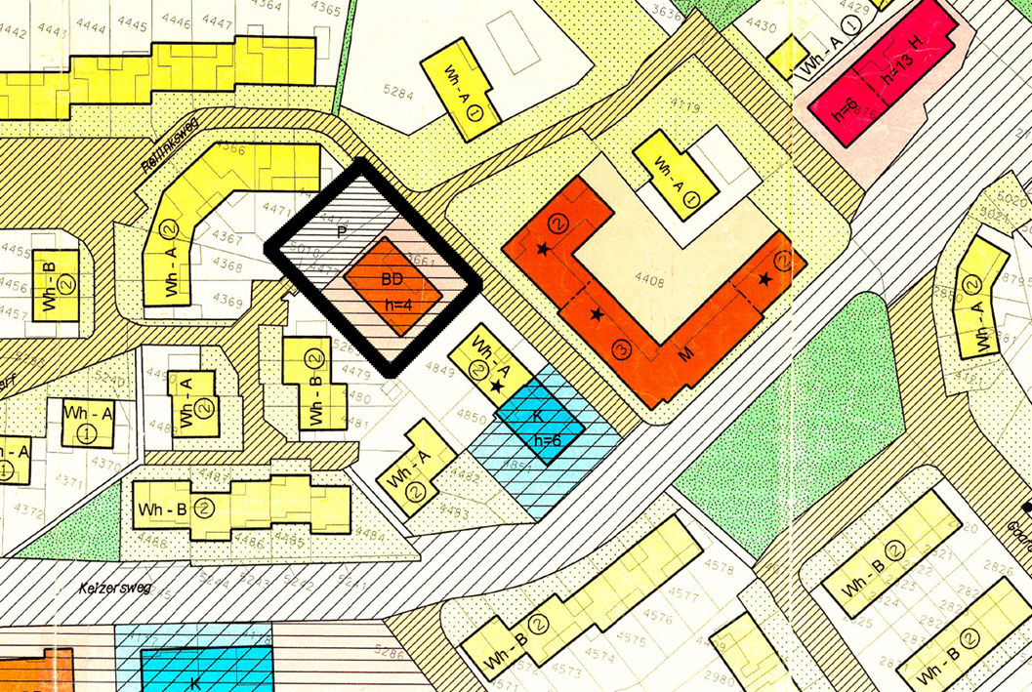
1. Bestemmingsplan vs omgevingsplan
Van plankaart en bestemming…

Slide 9
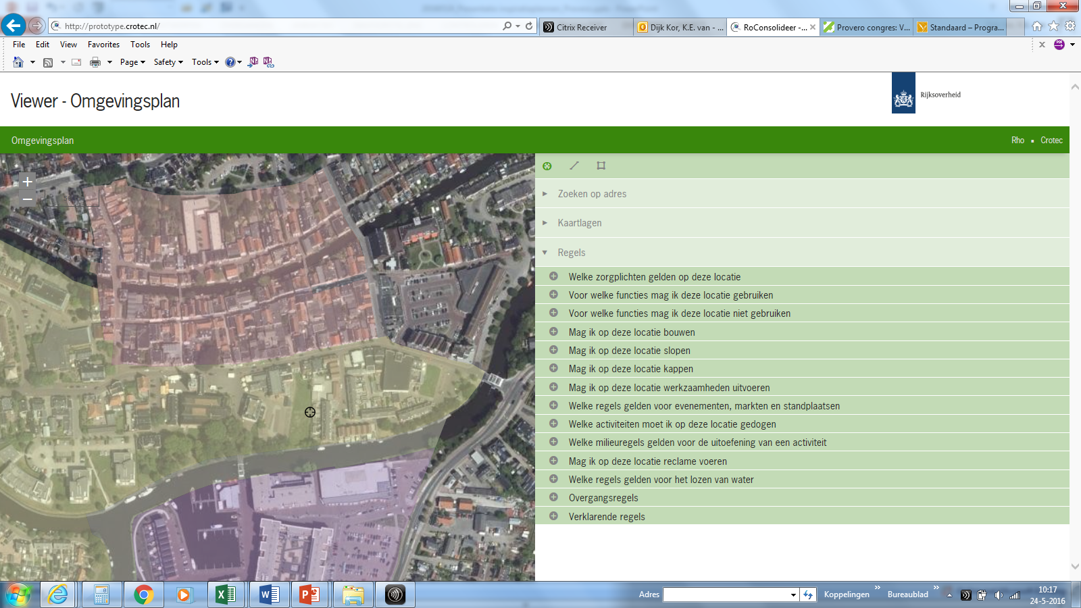
1. Bestemmingsplan vs omgevingsplan
…naar digitale regels over activiteiten

Slide 10
1. Bestemmingsplan vs omgevingsplan
Milieu:
activiteit is
onder voorwaarden
toegestaan of verboden
Ruimtelijk: activiteit
is op locatie x
toegestaan
of verboden
èn
Fysieke
leefomgeving:
Is op locatie x toegestaan onder voorwaarden of
op locatie x
verboden

Slide 11
Agenda webinar ‘Voorbereiden omgevingsplan’
Bestemmingsplan vs omgevingsplan
Tijdelijk omgevingsplan
Informatie structureren - casco
Omgevingsplan ontwerpen - ontwerpvragen
Voorbeeldregels - staalkaarten

Slide 12
2. Tijdelijk omgevingsplan
Omgevingsplan
(nieuwe stijl)
Geen onderdeel omgevingsplan van rechtswege op 1-1-’21
Transitie
Transitie
Transitie
Bruidsschat
Bestemmingsplannen
etc.
Plaatselijke verordeningen
Omgevingsplan
Tijdelijk deel
Van rechtswege op 1-1-’21

Slide 13
2. Tijdelijk omgevingsplan
Inhoud van het tijdelijke deel:
Bestemmingsplannen
Wijzigingsplannen
Uitwerkingsplannen
Beheersverordeningen
Inpassingsplannen (rijks en provinciale)
Chw-bestemmingsplannen
Chw-inpassingsplannen
Chw-bestemmingsplannen voor ontwikkelingsgebieden
Exploitatieplannen
Voorbereidingsbesluiten
Erfgoedverordeningen (m.b.t. archeologische monumentenzorg)
Hemelwaterverordeningen
Geurverordening
Omgevingsplanregels van rijkswege (de bruidsschat)

Slide 14
2. Tijdelijk omgevingsplan
1-1-2021
tijd
1-1-2029
transitieperiode
transitie
Omgevingsplan
nieuwe stijl
Bruidsschat
Omgevings-
plan van rechtswege op 1-1-’21
Bestemmings
plannen
transitie
transitie
Plaatselijke verordeningen

Slide 15
Agenda webinar ‘Voorbereiden omgevingsplan’
Bestemmingsplan vs omgevingsplan
Tijdelijk omgevingsplan
Informatie structureren - casco
Omgevingsplan ontwerpen - ontwerpvragen
Voorbeeldregels - staalkaarten

Slide 16
3. Informatie structureren - casco
Hoofdstuk 1 Algemene bepalingen
Hoofdstuk 2 Doelen
Hoofdstuk 3 Programma’s
Hoofdstuk 4 Aanwijzingen in de fysieke leefomgeving
Hoofdstuk 5 Activiteiten
Hoofdstuk 6 Beheer en onderhoud
Hoofdstuk 7 Financiële bepalingen
Hoofdstuk 8 Procesregels
Hoofdstuk 9 Handhaving
Hoofdstuk 10 Monitoring en informatie
Hoofdstuk 11 Overgangsrecht
Hoofdstuk 12 Slotbepalingen

Slide 17
Agenda webinar ‘Voorbereiden omgevingsplan’
Bestemmingsplan vs omgevingsplan
Tijdelijk omgevingsplan
Informatie structureren - casco
Omgevingsplan ontwerpen - ontwerpvragen
Voorbeeldregels - staalkaarten

Slide 18
4. Omgevingsplan ontwerpen - ontwerpvragen
Wat zijn mijn kaders?
Wat wil ik waar regelen en waarom?
Hoe wil ik het regelen?

Slide 19
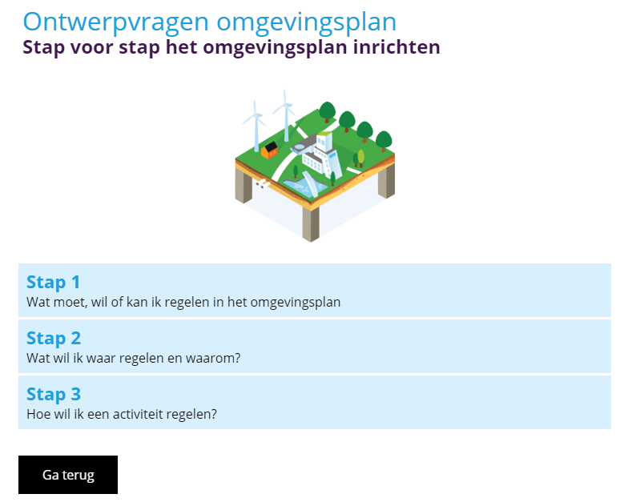
4. Omgevingsplan ontwerpen - ontwerpvragen

Slide 20
4. Omgevingsplan ontwerpen - ontwerpvragen
Demo stap 1:
Wat zijn mijn kaders?

Slide 21
4. Omgevingsplan ontwerpen - ontwerpvragen
Stap 1 geeft inzicht in:
Kaders vanuit omgevingsvisie en programma
Instructieregels en bijbehorende afwegingsruimte
Activiteiten zelf regelen en af kunnen wijken van regels van rijk en provincie
Aanvullende omgevingswaarden
Welke regels uit lokale verordeningen behouden?

Slide 22
4. Omgevingsplan ontwerpen - ontwerpvragen
Denk activiteiten
Stap 2:
Wat wil ik waar
regelen en waarom?
Activiteiten
Wabo
Inrichting
Bestem-mingen/
functies

Slide 23
4. Omgevingsplan ontwerpen - ontwerpvragen
Denk algemene regels
Stap 2:
Wat wil ik waar
regelen en waarom?
Gemeente
Gemeente
Gemeente
Gemeente
Gemeente
Gemeente
Gebied a
Gebied b
locatie
Pas locatiespecifiek waar nodig

Slide 24
4. Omgevingsplan ontwerpen - ontwerpvragen
Demo stap 2:
Wat wil ik waar regelen en waarom?

Slide 25
4. Omgevingsplan ontwerpen - ontwerpvragen
Stap 2 geeft inzicht in:
Welke activiteiten regelen?
Wat publiek te regelen (of aan privaat over te laten)
Voor gehele of specifieke grondgebied?
Met welk oogmerk regels aan de activiteiten stellen?
Hoe activiteiten te ordenen?

Slide 26

4. Omgevingsplan ontwerpen - ontwerpvragen
Stap 3: Hoe wil ik het regelen?
Verschijningsvorm van regels over activiteiten
Activiteit:
niet regelen (dus toegestaan)
toestaan onder algemene regels
toestaan met maatwerkvoorschrift (art. 4.5 Ow)
verbieden zonder voorafgaande melding (art. 4.4 Ow)
verbieden zonder omgevingsvergunning
‘absoluut’ verbieden

Slide 27
4. Omgevingsplan ontwerpen - ontwerpvragen
Verbod
Vergunning-
plicht
Algemene regels
Informatieplicht
Meldplicht
Zorgplicht
Niets regelen

Slide 28
4. Omgevingsplan ontwerpen - ontwerpvragen
Demo stap 3:
Hoe wil ik het regelen

Slide 29
4. Omgevingsplan ontwerpen - ontwerpvragen
Stap 3 geeft inzicht in:
Concept regeling
Concept omgevingsplan
Etc. etc. etc.

Slide 30
Agenda webinar ‘Voorbereiden omgevingsplan’
Bestemmingsplan vs omgevingsplan
Tijdelijk omgevingsplan
Informatie structureren - casco
Omgevingsplan ontwerpen - ontwerpvragen
Voorbeeldregels - staalkaarten

Slide 31
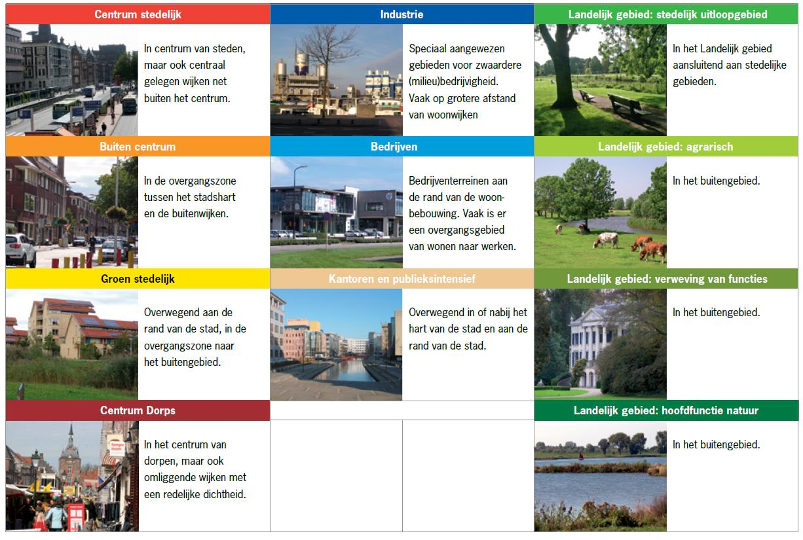
5. Voorbeeldregels - staalkaarten

Slide 32
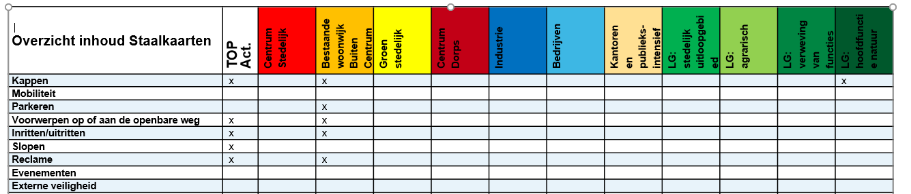
5. Voorbeeldregels - staalkaarten

Slide 33
5. Voorbeeldregels - staalkaarten
Overzicht bibliotheek | Meldingplicht | Informatieplicht | Algemene regels |  |  |  | Vergunningplicht |  |  |  | Omgevings-waarden | Monitoring | Progr. aanpak | Handhaving | Kostenverhaal | Overgangsrecht | Begrippen | Etc.
 |  |  | Variant 1 | Variant 2 | Variant 3 | Variant 4 | Variant 1 | Variant 2 | Variant 3 | Variant 4
Kappen | x |  | x |  |  |  | x |  |  |  | x | x |  |  |  |  | x
Mobiliteit
Parkeren
Voorwerpen op of aan de openbare weg |  |  | x |  |  |  | x
Inritten/uitritten
Slopen
Reclame
Evenementen
Externe veiligheid

Slide 34
Dank voor uw deelname!
Wij zijn benieuwd naar uw ervaringen
Vult u de evaluatie in?

Slide 35
Webinar Toepasbare regels
Donderdag 28 november
Meldt u hier aan:
www.vng.nl/agenda/webinar-toepasbare-regels-omgevingswet

